Slide 1

TRƯỜNG ĐẠI HỌC THÀNH ĐÔ
KHOA CÔNG NGHỆ THÔNG TIN
ĐỒ ÁN TỐT NGHIỆP
Đề tài: Phần mềm quản lí công tác tiếp dân, xử lý đơn và giải quyết khiếu nại tố cáo
Sinh viên thực hiện: Ngô Trung Kiên
Giảng viên hướng dẫn: ThS. Vũ Hoàng Anh Hà Nội, ngày 14 tháng 06 năm 2023

Slide 2


Lý do chọn đề tài
- Tiềm năng thị trường cao - Lợi ích cho cộng đồng, tiện ích cho công việc tiếp dân - Nâng cấp version với nhiều cải tiến về công nghệ

Slide 3
NỘI DUNG ĐỒ ÁN
TỔNG QUAN ĐỀ TÀI
CƠ SỞ LÝ THUYẾT
PHÂN TÍCH VÀ THIẾT KẾ HỆ THỐNG
KẾT QUẢ
KẾT LUẬN

Slide 4
1. Tổng quan đề tài
Mục đích của đề tài Giới hạn và phạm vi của đề tài
Nội dung phần mềm

Slide 5
Nội dung phần mềm
Xây dựng chức năng các danh mục: Nguồn đơn đến, Địa giới hành chính, Tệp đính kèm. Xây dựng chức năng nghiệp vụ: Tiếp nhận đơn thư.

Slide 6

2. Cơ sở lý thuyết
REACTJS
Restfull API
Design Library

Slide 7
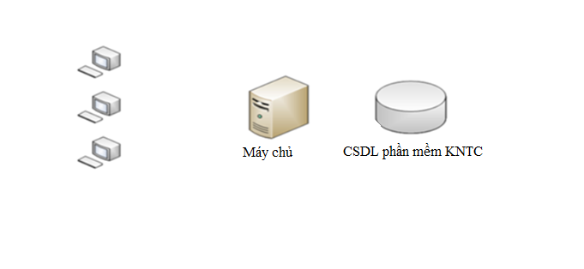
3. Phân tích thiết kế
Mô hình tổng thể dự án

Slide 8
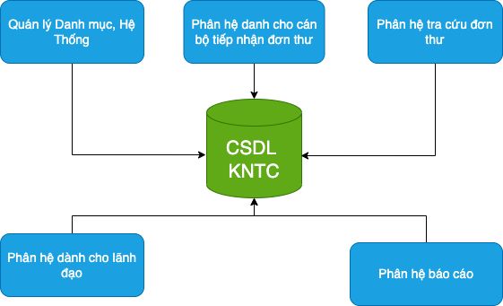
3. Phân tích thiết kế
Mô hình phân rã chức năng

Slide 9
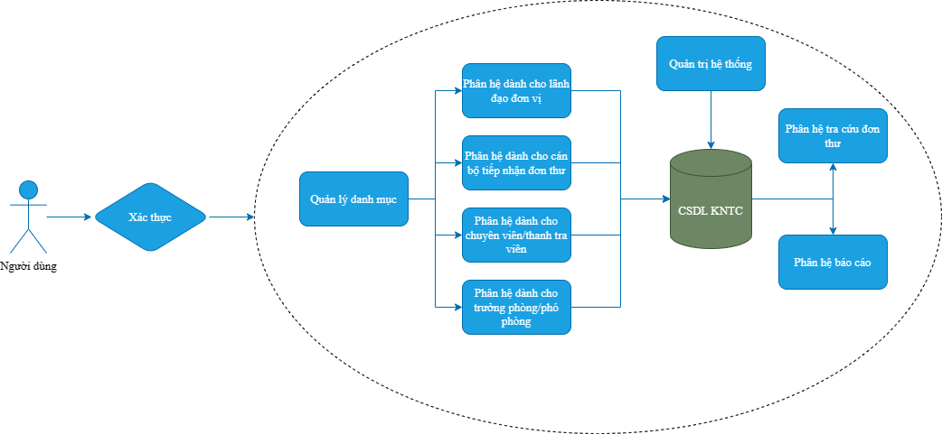
3. Phân tích thiết kế
Sơ đồ dòng mức đỉnh

Slide 10

3. Phân tích thiết kế
Quy Trình

Slide 11
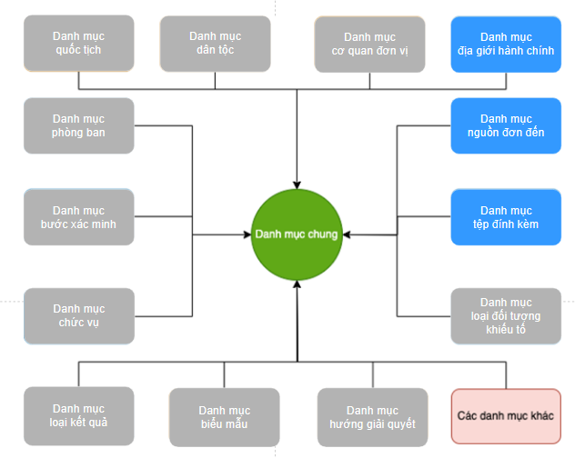
Phân tích thiết kế các danh mục

Slide 12
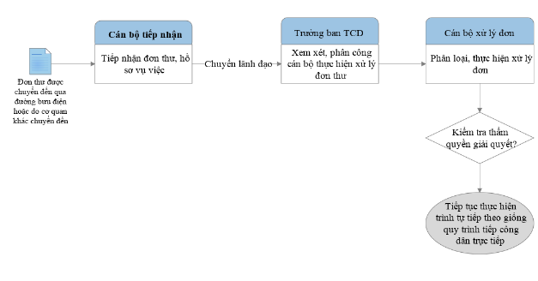
3. Phân tích thiết kế
Quy trình nghiệp vụ “Tiếp nhận đơn thư”

Slide 13

3. Phân tích thiết kế
Quy trình nghiệp vụ “Tiếp nhận đơn thư”

Slide 14
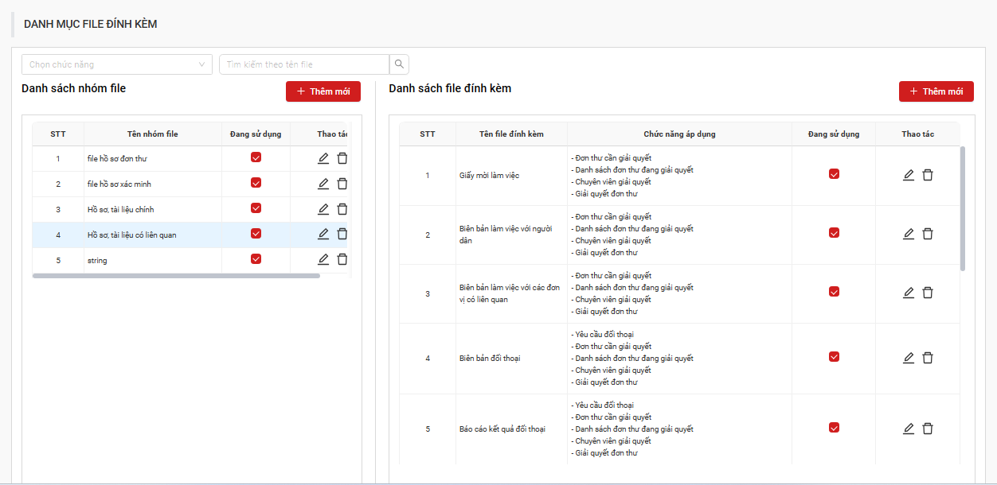
4. Kết quả
Quản lý danh mục

Slide 15
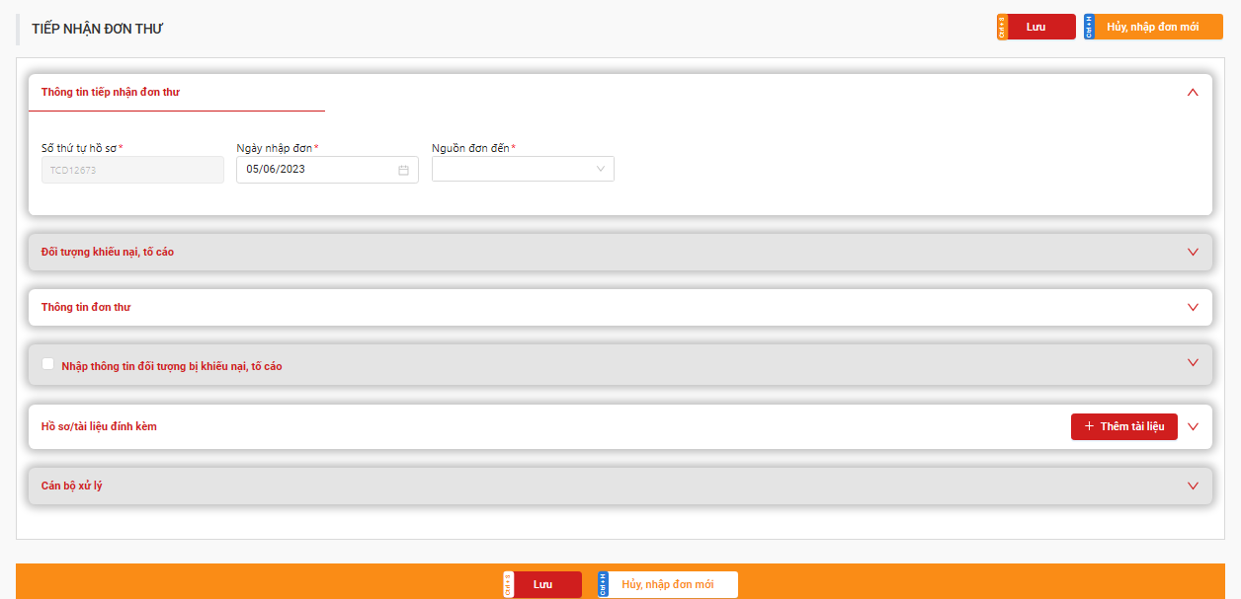
Nghiệp vụ tiếp nhận đơn thư

Slide 16
5. Kết luận
Hoàn thành quản lý danh mục:
+ Danh mục Nguồn đơn đến
+ Danh mục Địa giới hành chính
+ Danh mục Tệp đính kèm
Hoàn thành nghiệp vụ ”Tiếp nhận đơn thư”

Slide 17
Ưu điểm và nhược điểm của phần mềm
Ưu điểm:
+ Hạn chế được giấy tờ sổ sách
+ Quản lý nhẹ nhàng chính xác hạn chế được những sai xót như ở phương pháp truyền thống
+ Tốn ít nhân lực, sức lực
+ Thời gian chuyển đơn khiếu nại tố cáo nhanh chóng dễ dàng
Nhược điểm:
+ Phần mềm chưa được tối ưu

Slide 18
Định hướng phát triển áp dụng vào thực tế
Định hướng phát triển:
+ Hoàn thiện phần mềm theo yêu cầu của người dùng sau khi trải nghiệm
+ Tiếp tục hoàn thiện chức năng giải quyết đơn và xác minh thi hành
+ Nâng cao hiệu xuất phần mềm
Áp dụng vào thực tế:
+ Đã cài đặt thử nghiệm lên môi trường triển khai của Thanh Tra tỉnh Vĩnh Phúc, thực hiện nhận ý kiến, trải nghiệm của người dùng

Slide 19



